Slide 1





BÀI 6
LỚP HỌC CỦA EM

Slide 2



Slide 3



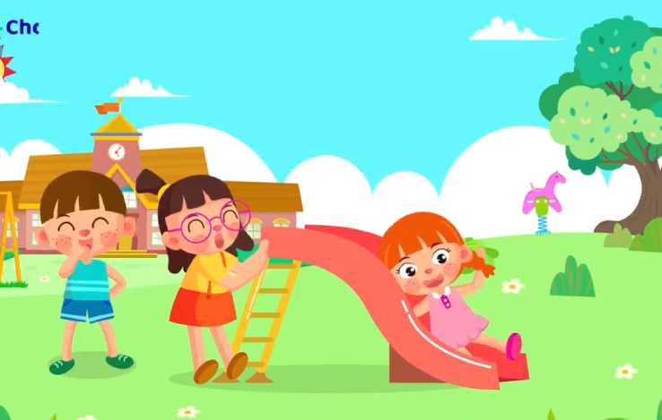
?Hãy kể tên các hoạt động ngoài giờ học mà em đã được tham gia hoặc nghe kể.

Slide 4


Slide 5

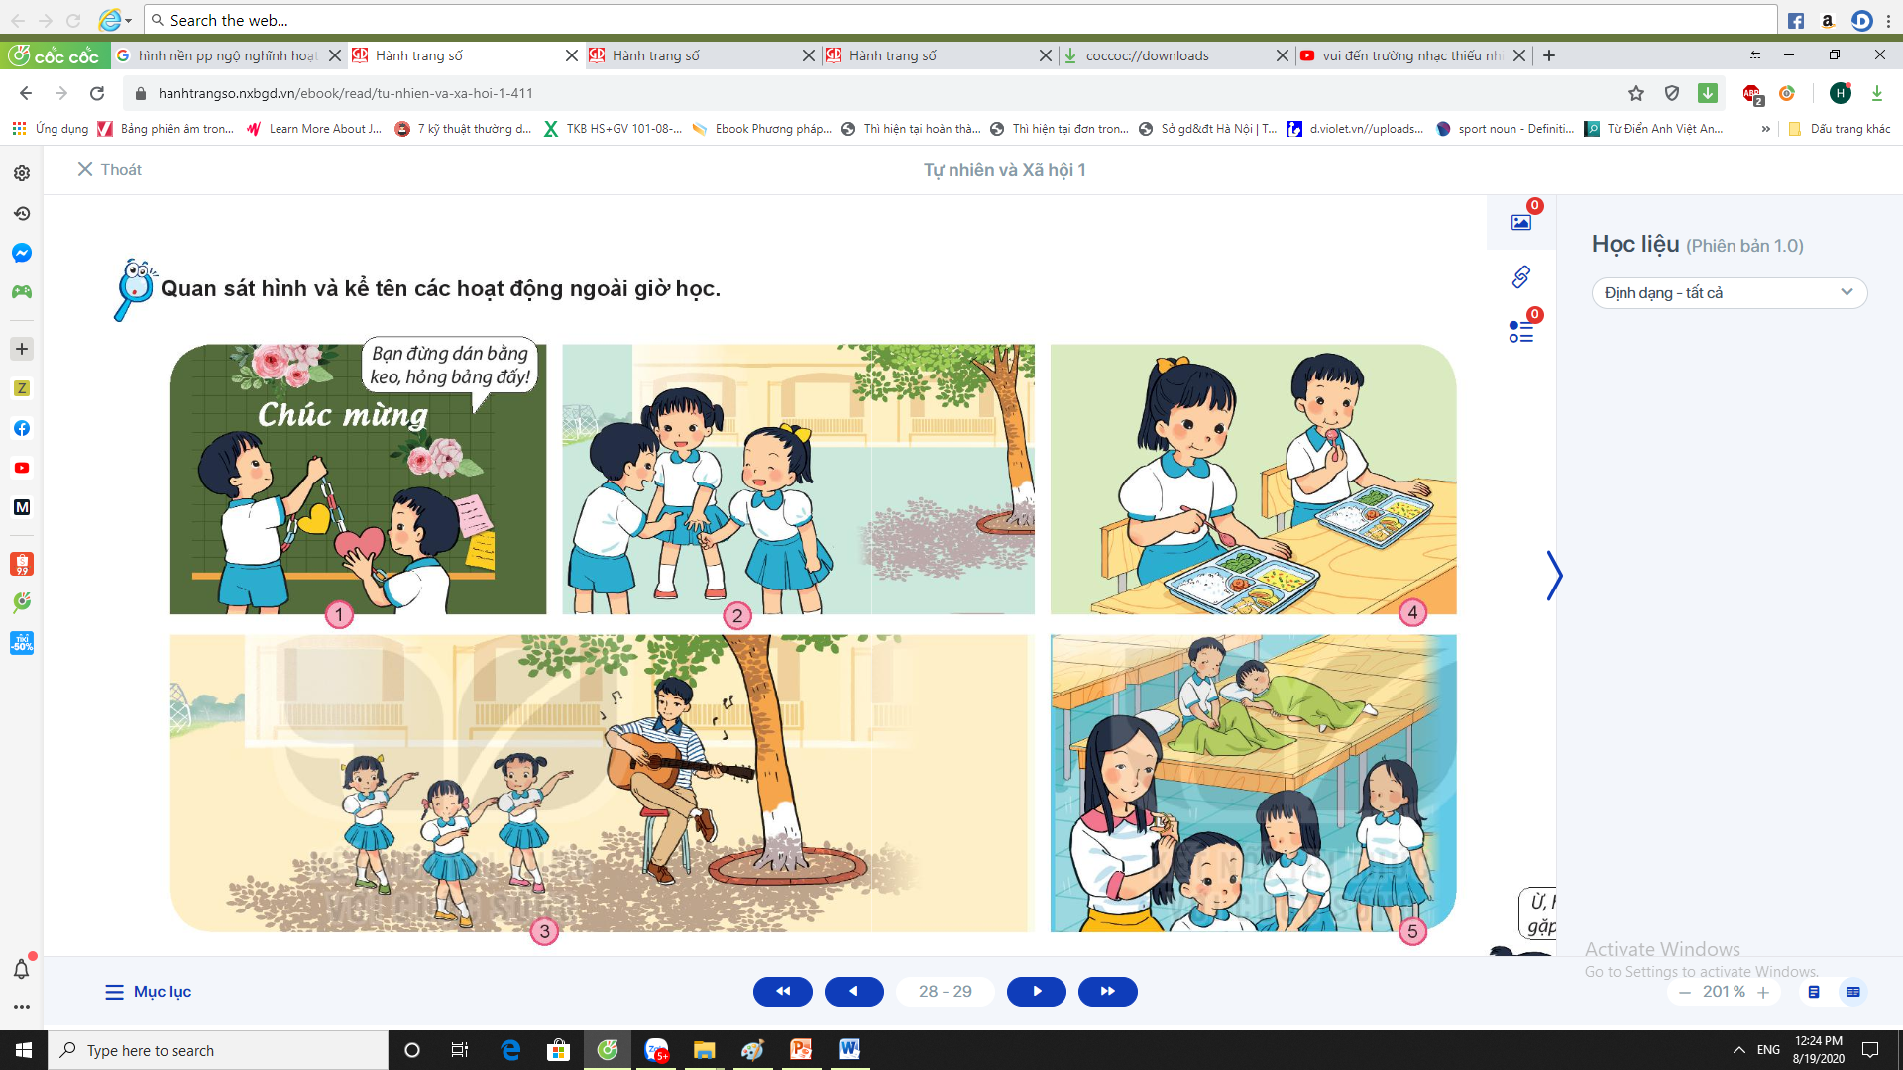
?Quan sát hình và kể tên các hoạt động ngoài giờ học.

Slide 7
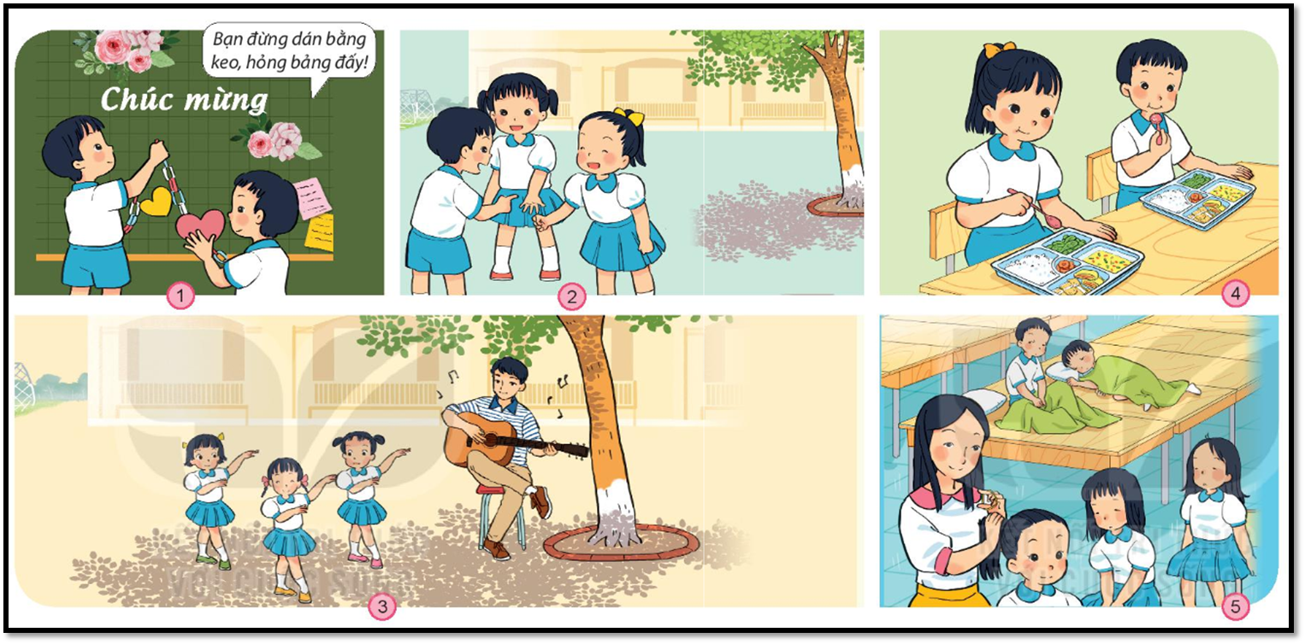

Slide 12
THƯ GIÃN

Slide 13

THỰC HÀNH

Slide 14

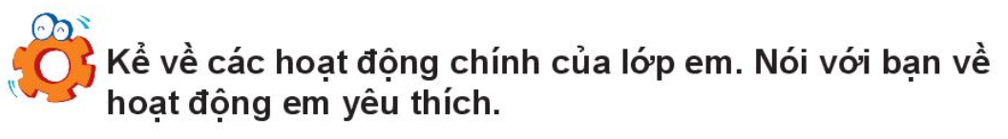

Slide 15
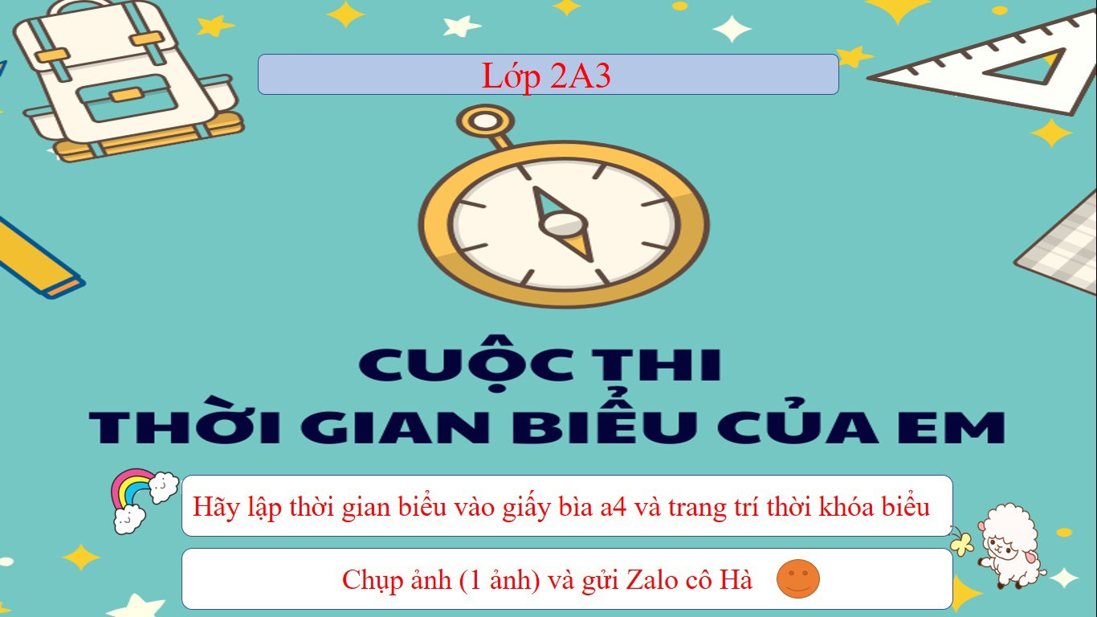

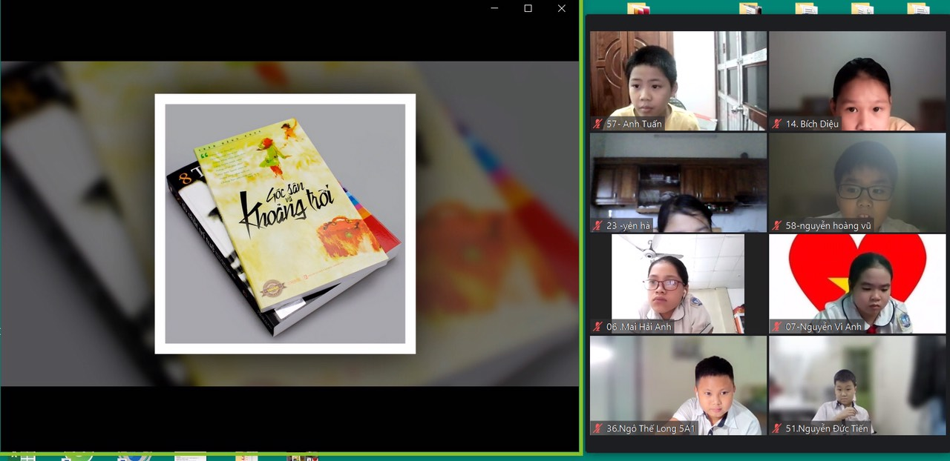

Slide 16
Trong các hoạt động của lớp em, em thích hoạt động nào nhất?

Slide 17


Slide 18

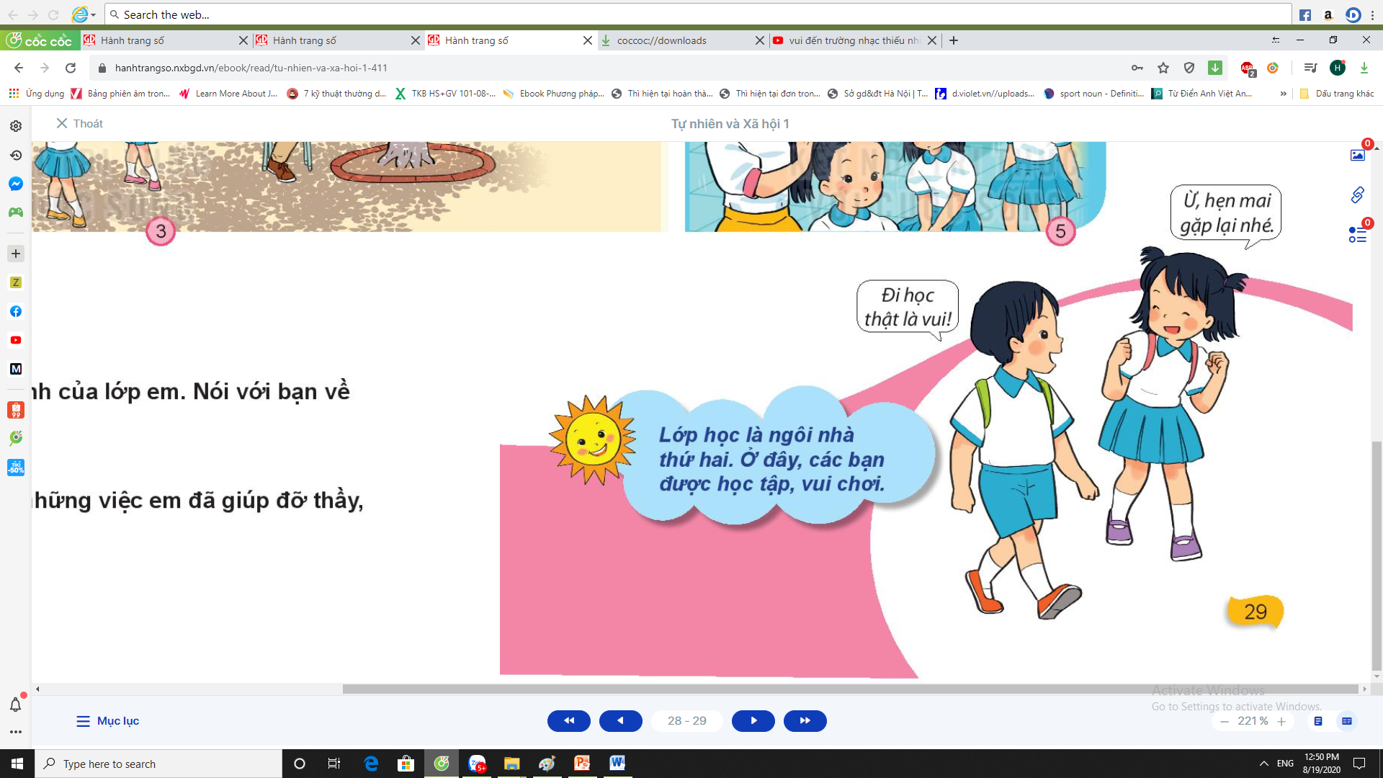
?Chia sẻ với người thân những việc em đã giúp đỡ thầy cô giáo và các bạn.

